Slide 1

EL PRIVILEGIO Y LA
BENDICION DE SER SOLICITO
FILIPENSES.4-17-18.

Slide 2

Una persona solicita es una persona espontanea, Es una persona presta para hacer algo, servir, para adorar, para dar, para cantar, predicar.
Con el pasar de el tiempo podriamos perder, la pasion, el deseo de hacer las cosas para Dios y conformarnos solamente con recitar la palabra.
Y usamos su palabra como una muletilla- antidoto.

Slide 3
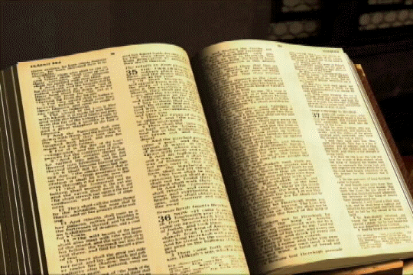
El apostol pablo escribe a los hermanos y les dice Usted son gente que ve por nosotros no solo cuando estamos presentes si no aun lejos.
Filipenses.4:4-16.
Nosotros como siervos no buscamos dadivas en Usted sino frutos.
Por que los frutos solo los dan los arboles que llegan a la madurez.
Mateo.7:17.

Slide 4

Salmos.23:1.
El SEÑOR es mi pastor, nada me faltará.
Dios es nuestro pastor nosotros somos ovejas, pero como ovejas debemos hacer nuestra parte.
No podemos estar esperando que Dios haga todo.

Slide 5
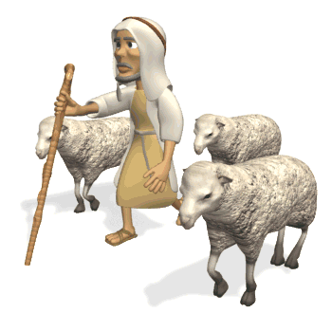
¿Que Hace Una Oveja.?
Da a luz otras ovejas.
Tienes que amamantar.
Tienes que dar lana.
Tiene que dar leche.
Conoce su pastor.
.Es obediente.
Juan.10:4.

Slide 6
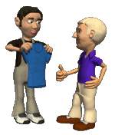
Me alegré grandemente en el Señor de que ya al fin habéis reavivado vuestro cuidado para conmigo; en verdad, antes os preocupabais, pero os faltaba la oportunidad.
FILIPENSES.4:10.
Pablo dice Ustedes, son solicitos conmigo, solo que les falta la oportunidad de demostrar el deseo de bendecirme.
Tu tienes que aprender a ser solicito con la obra de Dios:
Con tus padres.
Con tus hermanos en Cristo.
Con tus pastores.

Slide 7
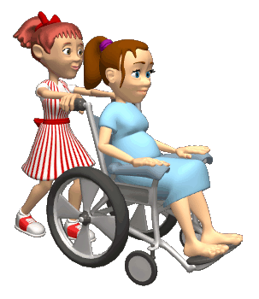
Pablo, a los hermanos de Filipo les dice no se preocupen, Dios les suplira como consecuencia de que Ustedes son solicitos.
Una persona solicita sabe que de Dios recibira la recompensas.
Una persona solicita sabe que Dios le dara para dar mas.

Slide 8
¿Eres Solicito.?
¿Has visto un hombre diestro en su trabajo? Estará delante de los reyes; no estará delante de hombres sin importancia.
EFESIOS.6:1-3.
EFESIOS.6:5-7.
EFESIOS.5:22.
Proverbios.22:29.
¿Con tus Padres.?
¿En tu trabajo.?
¿Eres solicita con tu esposo.?
¿Eres solicito con tu esposa.?
¿Eres solicito con tus hijos.?
¿Eres solicito con tu iglesia.?
¿Eres solicito con tus hermanos.?
EFESIOS.5:25.
EFESIOS.6:4.
HEBREOS.10:25.
GALATAS.6:1.

Slide 9

Hageo.2:8.
Mia es la plata y mio es el oro.
Muchas veces hemos usado textos para nuestra conveniencia y se los recitamos al Señor y pensamos que solo con ponernos a decirlos sucederan las cosas.
Te aseguro que nada pasara si no te propones a hacer lo que esta de tu parte .

Slide 10


¿A Quienes Dios Les Dijo Esto.?
Hageo.1:8.
Esta promesas era hecha a la gente que iva al monte a traer madera para la construccion de el templo.
Unos se tardaban una semana.
Unos se tardaban hasta quince dias.
Pero habia algo que les movia era el ser solicitos para con la casa de Dios.

Slide 11

Lo que Dios les estaba diciendo era
Todo lo que Ustedes, dejen de hacer por construir mi casa Yo lo bendecire y no les faltara nada.
No se preocupen Yo estoy:
Cuidando las cosas.
Sus ganados.
sus ovejas.

Slide 12
Lo que Dios estaba diciendo.
Era todo lo que Ustedes dediquen para construir mi casa.. Yo los bendecire.
A la gente que dice tengo:
Muchos pagos.
Mucho trabajo
Muchos problemas…
pero aun a si yo ire y construire la casa de Dios.
El doctor a dicho que tengo una enfermedad aun a si ire a la casa de Dios, construire levantare paredes..
Dios te dice…yo te bendecire.
Ya que tu trabajo en El Señor no es en vano.
I Corintios.15:58.

Slide 13

Salmos.78:34.
Cuando los hería de muerte, entonces le buscaban, y se volvían y buscaban con diligencia a Dios;
No esperemos esto.
El pueblo de Israel, Dios tenia que presionarlos por su bien. Para que se volvieran solicitos.
Como el padre con sus hijos muchas veces si los dejamos nunca estudiarian.

Slide 14

DIOS NOS BENDIGA A TODOS.

